Slide 1

Aplicativo de Conscientização
Desafio ONU – #EndTrafficking
Notes:
Para alterar a imagem no slide, selecione e exclua a imagem. Em seguida, use o ícone Imagens no espaço reservado para inserir sua própria imagem.

Slide 2
CENÁRIO DO PROBLEMA
Mais de 2 Milhões de pessoas no mundo são traficadas por ANO!!!!
Desses no Brasil – 3 Mil
Movimento Financeiro gera mais de $ 32 bilhões mundialmente.

Slide 3
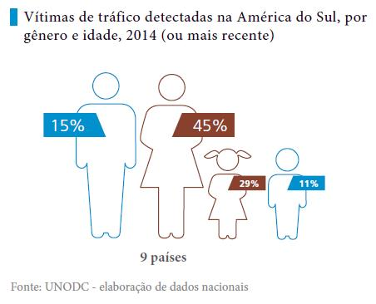
CENÁRIO DO PROBLEMA

Slide 4

O PROBLEMA

Slide 5

A SOLUÇÃO

Slide 6
Aplicativo - Layout

Slide 7

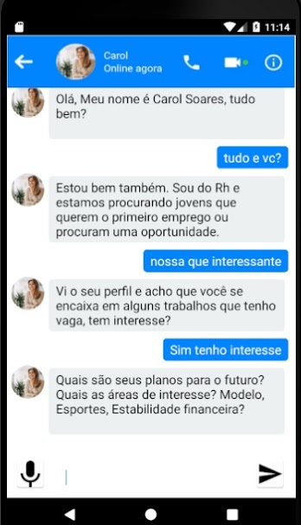
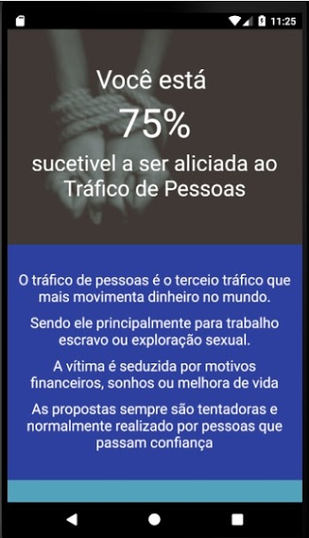
CARA DO APLICATIVO
Tela Inicial
Interação de Inteligência Artificial
Resultado

Slide 8
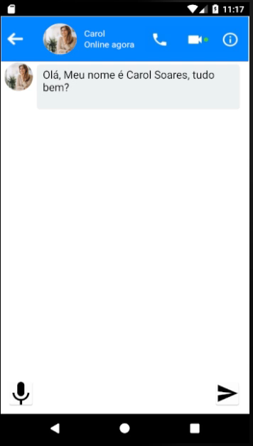
APLICANDO A SOLUÇÃO
Simulação
Baseada numa em um resposta de Anúncio de Emprego, o aliciador entra em contato através mídia social.

Slide 9
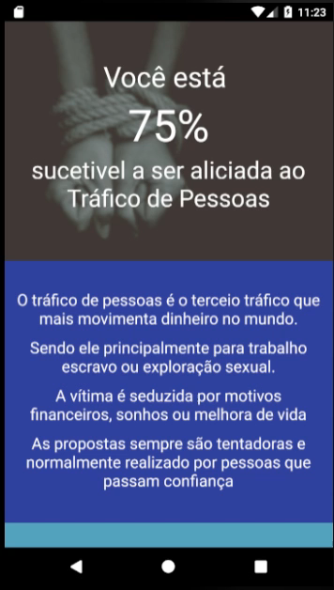
APLICANDO A SOLUÇÃO
Simulação
Implementação da API Watson Machine Learning

